Slide 1

SACE: servizi a misura di PMI del settore vitivinicolo
per favorire lo sviluppo del business in Italia e all’estero
Roberto Allara - SACE
25 NOVEMBRE 2024

Slide 2




Crescere di più: le leve strategiche per le PMI
EXPORT
Più export più redditività
Le PMI esportatrici mostrano un divario di oltre 4 punti percentuali del ROE rispetto alle PMI con bassa vocazione internazionale (13,9% vs. 9,6%)
TRASFORMAZIONE TECNOLOGICA
Più innovazione 4.0 più export capability
Le imprese che investono in questa direzione aumentano del 15% l’export capability
APPROCCIO MULTI-FILIERA
Più filiere più opportunità
Le imprese integrate in filiera controllano più fasi del processo produttivo, migliorando l’efficienza e la qualità; espandono la portata del business a livello nazionale e internazionale; sfruttano sinergie e competenze complementari: riducono i rischi di concentrazione e migliorano il proprio profilo ESG

Slide 3
Export e PMI, un connubio vincente con ampio potenziale di crescita…
Le oltre 200 mila PMI italiane producono un giro di affari di oltre 1.400 miliardi di euro, generano quasi il 40% del valore aggiunto nazionale e impiegano 5,6 milioni di persone.
Un traino importante deriva dalla proiezione internazionale: le PMI realizzano all’estero circa un terzo del proprio fatturato (7 p.p. sopra alle tedesche) e contribuiscono a quasi la metà dell’export nazionale (45%, rispetto al 20% delle tedesche e delle francesi e al 32% delle spagnole).
Quasi un terzo delle medie imprese esporta più del 50% del proprio fatturato, simile alla performance delle grandi; meno proiettate all’estero le piccole.

Slide 4
La leva strategica della digitalizzazione
1 impresa su 5 ha investito sia su innovazione di prodotto 4.0 che su formazione negli ultimi tre anni.
Il potenziale di miglioramento è ampio, specie per le piccole imprese.
Questo approccio aiuta le imprese non solo a esportare in maniera piuttosto consolidata ma anche a far diventare esportatrici quelle che non lo sono.
Di tutte le imprese che non hanno mai esportato nel periodo 2013-2022, quelle che hanno innovato i propri prodotti in chiave 4.0 e investito nella formazione hanno una probabilità maggiore del 15% di iniziare a esportare rispetto alle aziende che non vi hanno investito.

Slide 5
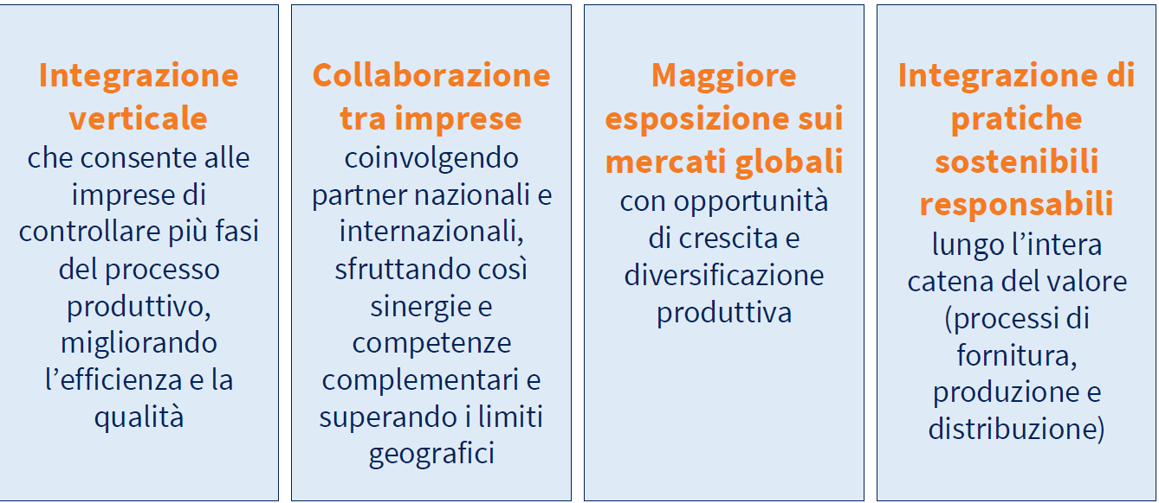
L’approccio MULTIFILIERA
Alcune caratteristiche evolutive connesse all’approccio di fileira

Slide 6
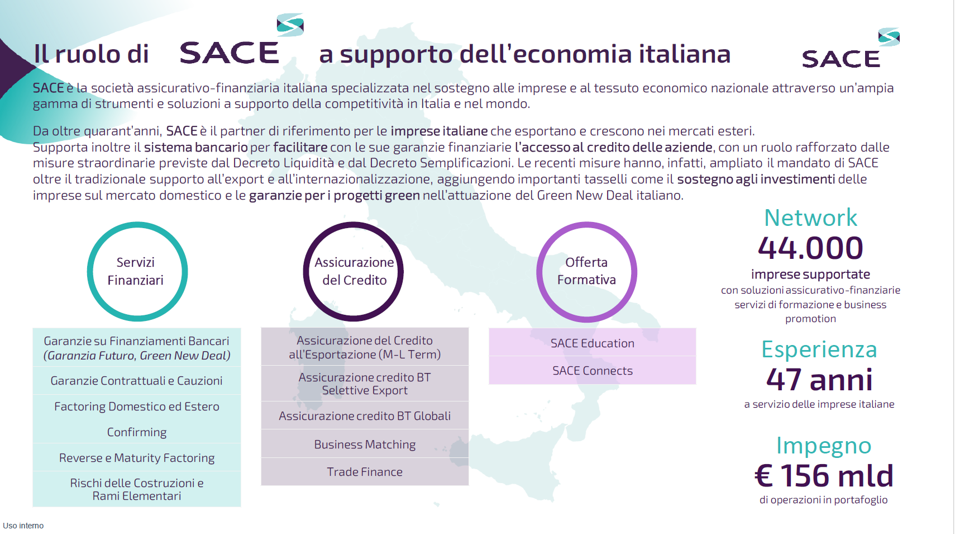

Slide 7
BISOGNI DELLE AZIENDE
PERCHE’ STIPULARE UNA POLIZZA CREDITO
Accettare tempestivamente un ordine da un nuovo cliente
Concedere una dilazione di pagamento per essere competitivi sul mercato
Incrementare il fatturato in Italia e/o all’estero limitando i rischi di mancato pagamento
Per far crescere il valore della propria azienda e dei propri prodotti
Per migliorare la competitività rispetto ai propri concorrenti offrendo un servizio migliore
Per rilanciare l’impresa non rinunciando a nessuna opportunità commerciale avendo le spalle coperte

Slide 8
L’ASSICURAZIONE DEL CREDITO
L'assicurazione del credito tutela l’azienda assicurata nel caso di insolvenza da parte dei propri clienti debitori.
INSOLVENZA DI FATTO
Assenza di beni assoggettabili a misure esecutive;
pagamento o esecuzione poco rilevanti in relazione all'ammontare delle spese giudiziarie da sostenere.
RISCHIO POLITICO
Insieme di eventi di natura non economica derivanti da:
conflitti,
atti unilaterali dei governi,
sanzioni
INSOLVENZA DI
DIRITTO
Fallimento o concordato preventivo;
concordato stragiudiziale o equivalenti che il debitore può opporre ai creditori.

Slide 9



UNA GESTIONE COMUNE A TUTTI I PRODOTTI ASSICURATIVI
VALUTAZIONE
DELLA CLIENTELA
ASSUNZIONE
DEL RISCHIO
MONITORAGGIO
DELLA CLIENTELA
RECUPERO DEL CREDITO/
AZIONI LEGALI
INDENNIZZO
SACE valuta la clientela consolidata e potenziale dell’assicurato attraverso la propria banca dati e offre:
Prevenzione e gestione dei rischi
Analisi della solvibilità dei clienti
Analisi dei settori Merceologici
Analisi della situazione economica/politica del paese
Monitoraggio proattivo del portafoglio clienti
SACE offre una copertura del rischio di credito fino al 100%
SACE garantisce
un costante monitoraggio
della clientela
SACE pone particolare attenzione nella gestione del Recupero Crediti
Garantisce all’assicurato:
Rete specializzata di agenzie di recupero e di legali
Servizi di recupero crediti pre e post liquidazione
SACE garantisce un’assistenza a 360° nel successivo indennizzo delle perdite subite

Slide 10



Slide 11
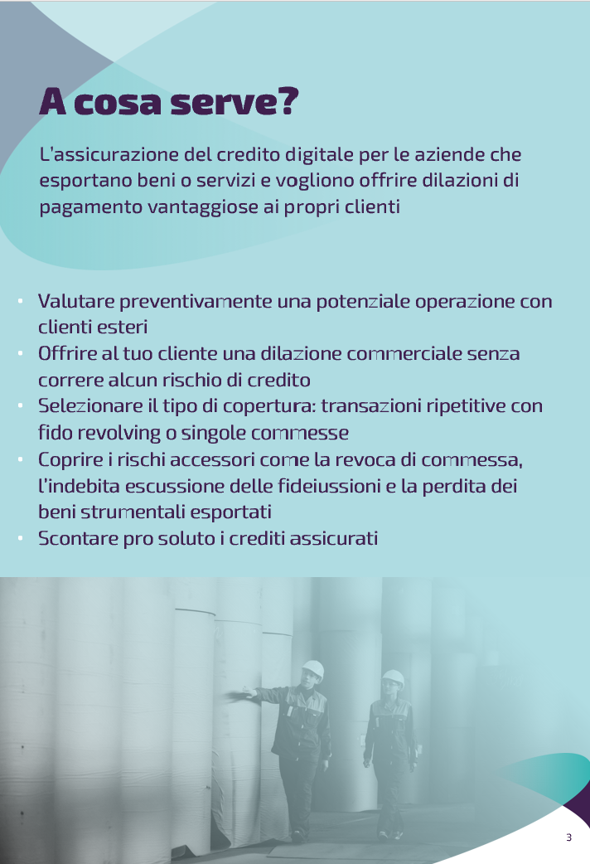
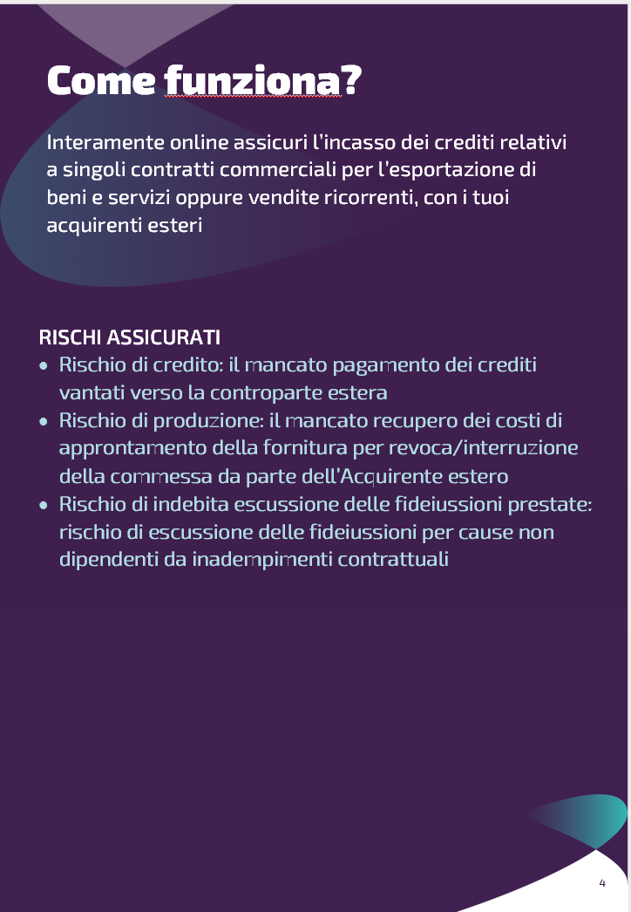

Slide 12
SERVIZI DI ANALISI DEL RISCHIO
VALUTAZIONE AZIENDA
Offre una valutazione sull’affidabilità di un cliente
sia in Italia che all’estero
COPERTURE GLOBALI
BT FACILE PMI
Copertura Globale dedicata
alle micro e piccole imprese con un fatturato fino a 5 mln
BT 360°
Copertura globale:
Assicurazione dell’intero fatturato o sui segmenti omogenei verso clienti italiani ed esteri
COPERTURE SELETTIVE
BT EXPORT 24
Copertura dedicata all’impresa che esporta beni prodotti su commessa (operatività SACE BT sotto i 24 mesi)
BT SVILUPPO EXPORT
Copertura dedicata all’impresa che esporta beni
di consumo e fornisce servizi
BT TOP UP
Copertura di II livello su singolo debitore o sull’intero portafoglio

Slide 13
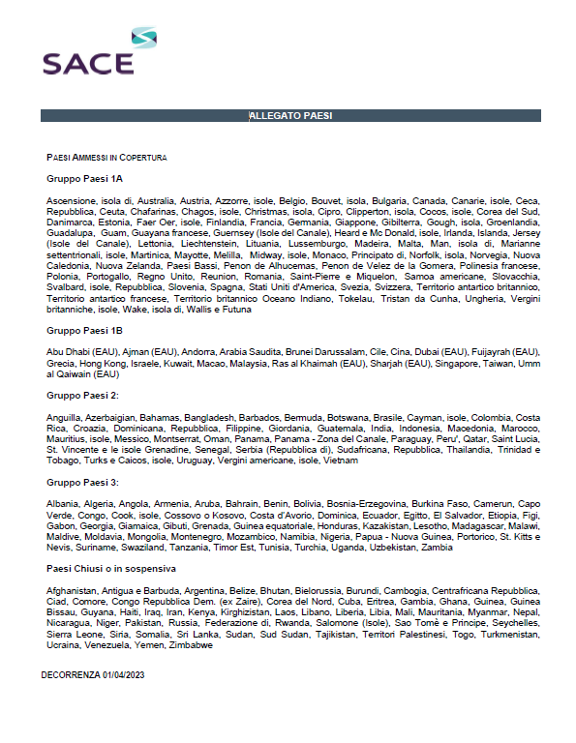
I Paesi in copertura
Accompagniamo le PMI italiane nella maggior parte dei mercati internazionali

Slide 14
COPERTURE GLOBALI 1/2: BT 360°
Prodotto tipico dell’assicurazione del credito consente una protezione elevata del proprio business e una copertura studiata sulle specifiche esigenze delle imprese
A CHI E’ RIVOLTA?
CARATTERISTICHE
Assicura vendite di merci e/o servizi con pagamento dilazionato fino a 12 mesi
Copre il rischio commerciale o, in abbinamento anche il rischio politico
Indennizzo a data certa della perdita in caso
di mancato pagamento
La flessibilità di una polizza “tagliata” sulle effettive esigenze assicurative dei nostri Clienti
BT 360° si rivolge a tutte le imprese che vendono prodotti o servizi in Italia e all’estero e permette di assicurare l’intero fatturato dilazionato o sue sezioni omogenee

Slide 15
COPERTURE GLOBALI 2/2: BT FACILE PMI
A CHI E’ RIVOLTA?
CARATTERISTICHE
Gestione semplificata grazie alle procedure standardizzate
Assicura vendite di merci e/o servizi con pagamento dilazionato fino a 6 mesi
Copre il rischio commerciale o, in abbinamento anche il rischio politico
Indennizzo a data certa della perdita in caso
di mancato pagamento
Premio flat
Gestione degli affidamenti basata sulla positiva esperienza
BT FACILE PMI si rivolge a tutte le PMI con fatturati assicurabile fino a 5 milioni che vendono prodotti o servizi in Italia e all’estero

Slide 16
FACILE PMI: Case Study
LA casa del Mobile Srl
OFFERTA
Principali condizioni economiche e contrattuali
  Decorrenza Polizza: 01/01/2023- 31/12/2023 con tacito rinnovo;
  Fatturato totale: 4 MLN;
  Premio annuo fisso: EUR 23,000,00 (comprensivo di imposta al 12,5%;
  Modalità di pagamento premio minimo: 3 rate quadrimestrali;
  Costo istruttoria sui debitori: pagamento a consumo;
  Percentuale di copertura: 90% per tutti i Gruppi Paese;
  Massimale: limite massimo di affidamento stabilito da SACE BT per ogni debitore soggetto a pagamento dilazionato;
  Max indennizzo annuale: in valore EUR 500,000,00;
  Franchigia minima: EUR 300,00;
  Verifica Credito: EUR 10.000,00;
  Clausole inserite di default in polizza: positiva esperienza, ordini confermati, proroga autorizzata.

Slide 17
COPERTURE SELETTIVE 1/3
BT SVILUPPO EXPORT
PUNTI DI FORZA
Copertura su singoli clienti esteri selezionati dall’assicurato (numero illimitato)
Copertura estesa a tutti i mercati esteri (esclusi Paesi chiusi o in sospensiva) con percentuale del 90%
Rischio Politico automaticamente incluso
Pagamento sul fido concesso e non sul fatturato
Pagamento del premio sul massimale concesso e non sul fatturato per ciascun debitore in copertura
BT Sviluppo Export è rivolto a tutte le aziende che esportano beni o servizi all’ estero con focus sulle micro e piccole imprese che hanno bisogno di supporto nel processo di internazionalizzazione.
L’assicurato decide quali clienti, per quanto tempo e quindi anche il costo

Slide 18
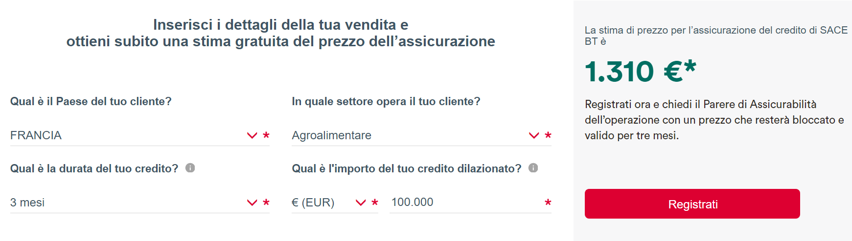
COPERTURE SELETTIVE
Simulatore di costo / premi copertura (indicativo e non vincolante)
Esempio: assicurazione del credito commerciale – settore agroalimentare
Paese: Francia Dilazione: 3 mesi Fattura: € 100.000 Costo polizza: € 1.310€
SACE - Coperture Assicurative per l'Export (myareasacesimest.it)

Slide 19

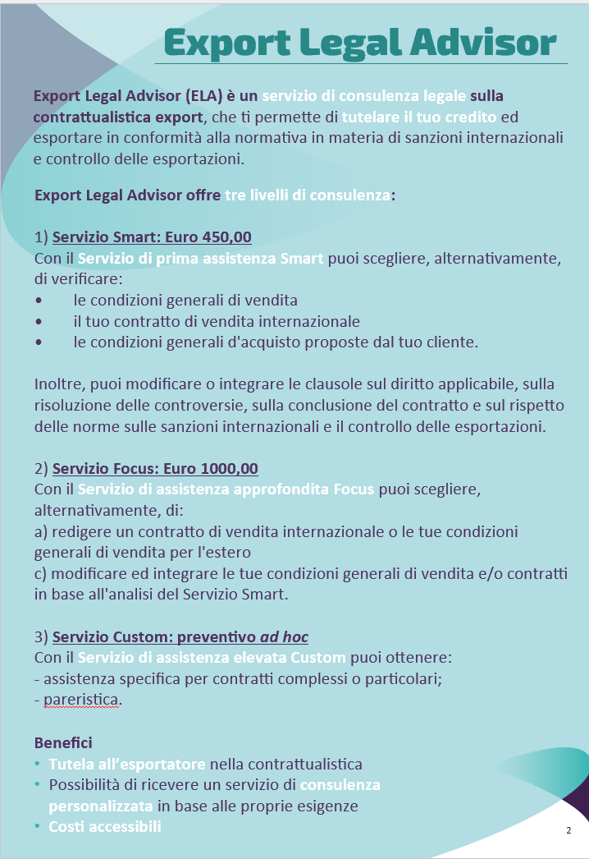

Slide 20
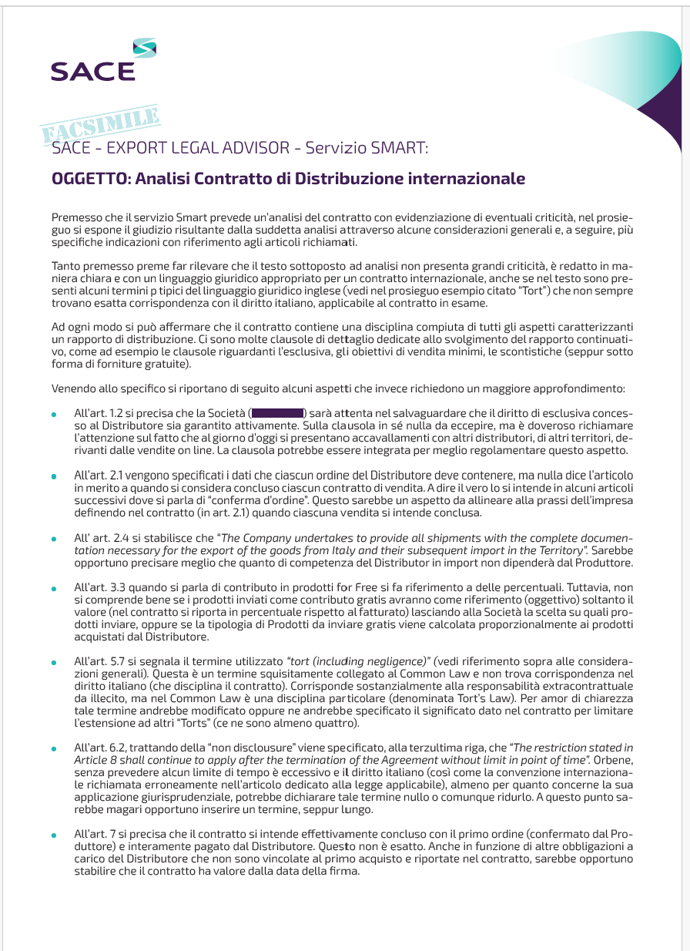
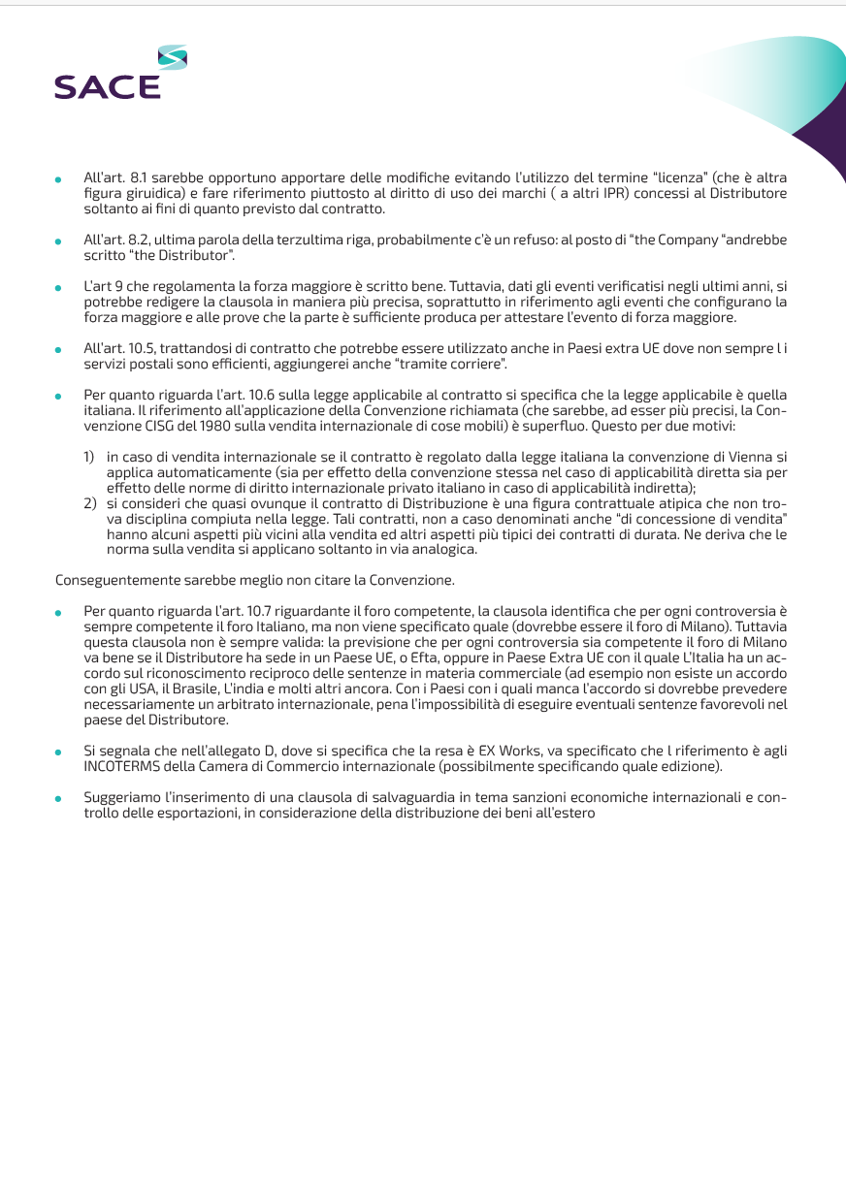

Slide 21


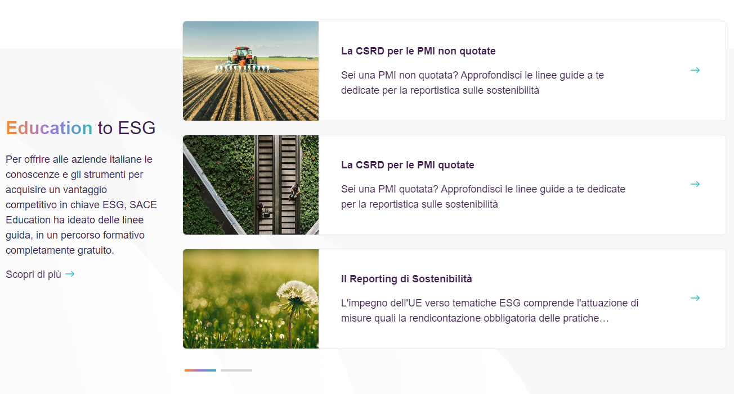

SACE ESG Hub
La nuova piattaforma dove trovare informazioni, prodotti e servizi per crescere in modo sostenibile.
Obiettivi
Promuovere lo sviluppo sostenibile e supportare le PMI nel loro percorso verso la sostenibilità, con un ecosistema a loro dedicato;
Offrire alle imprese informazioni e conoscenze in ambito ESG per avviare o accelerare la loro transizione sostenibile;
Rafforzare la competitività delle imprese in Italia e nel mondo, con soluzioni dedicate, strumenti digitali, iniziative di business matching, community e business partner.

Slide 22


Roberto Allara
Head of Sales PMI
SACE S.p.A.
r.allara@sace.it
Iscriviti a
SACE EDUCATION
Le informazioni contenute nel presente documento sono strettamente riservate.
Questa presentazione è stata redatta da SACE S.p.A. a solo scopo informativo. In nessun caso questo documento deve essere utilizzato o considerato come un’offerta di vendita o come proposta di acquisto dei prodotti assicurativo-finanziari descritti.
SACE S.p.A. si riserva la facoltà di modificare in qualunque momento e senza preavviso i prodotti ed i servizi descritti in questo documento.
Le informazioni qui riportate non possono essere riprodotte o pubblicate in nessuna misura, per nessuna finalità, o distribuite a terzi senza il consenso espresso scritto di SACE S.p.A.

